Slide 1
RFID – РадиоЧастотная Идентификация

Slide 2
РадиоЧастотная Идентификация
RFID (Radio Frequency IDentification) — способ автоматической идентификации объектов, в котором посредством радиосигналов считываются или записываются данные, хранящиеся в так называемых транспондерах, или RFID-метках.

Slide 3
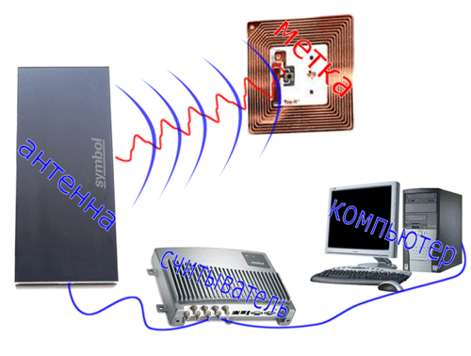
Из чего состоит RFID система
Метки или транспондеры – устройства, способные хранить и передавать данные.
Считыватели – приборы, которые с помощью антенн получают информацию из меток, а также записывают в них данные
Антенны используются для наведения электромагнитного поля и получения информации от меток, попавших в это поле
Система управления считывателями – программное обеспечение, которое формирует запросы на чтение или запись меток, управляет считывателями

Slide 4
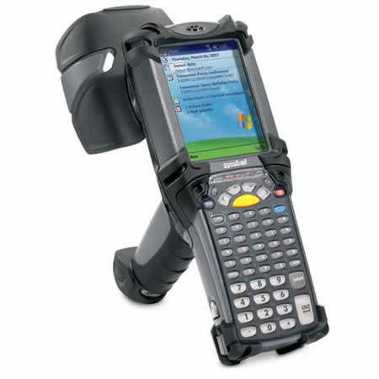
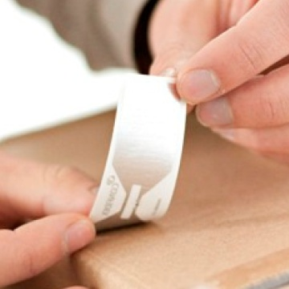
Как работает RFID-система
Перед началом работы системы метка должна быть нанесена или закреплена на предмет (объект), который необходимо контролировать. Объект с меткой должен пройти первичную регистрацию в системе с помощью стационарного или переносного считывателя. В контрольных точках учета перемещения объекта необходимо разместить считыватели с антеннами. На этом подготовительная фаза завершена.

Slide 5
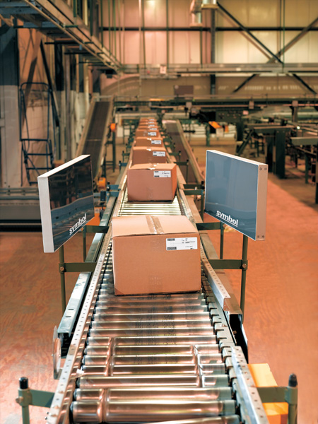
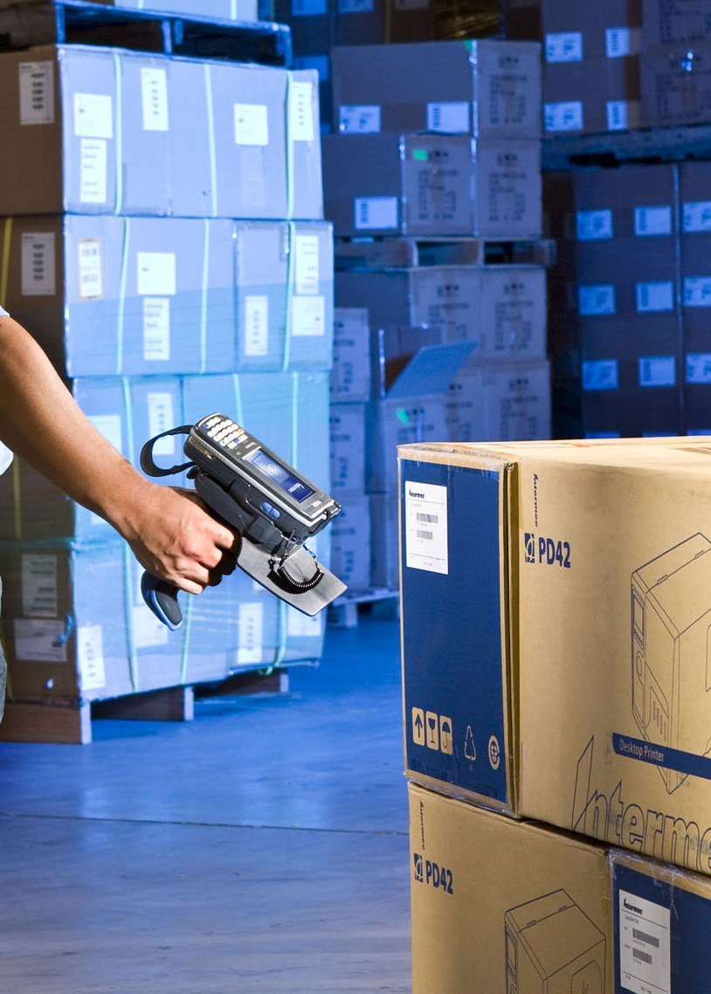
Как работает RFID-система
Контроль за перемещением объекта будет заключаться в чтении данных метки в контрольных точках, для чего метке достаточно попасть в электромагнитное поле, создаваемое антенной, подключенной к считывателю. Информация из считывателя передается в систему управления и далее в учетную систему.

Slide 6
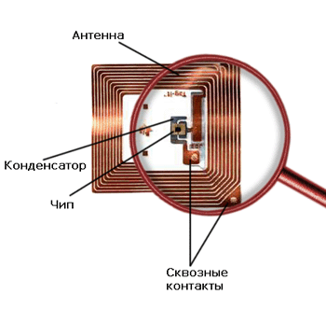
Как устроены RFID-метки
Метка состоит из микрочипа, который хранит информацию, и антенны, с помощью которой метка передает и получает информацию. Энергию для работы получает от наведенного антенной электромагнитного поля и накапливает ее в конденсаторе (пассивные) или от внутреннего источника питания (активные).

Slide 7
Какие бывают RFID-метки
По энергообеспечению
Активные – используют для передачи данных энергию встроенного элемента питания.
Пассивные – используют энергию, излучаемую считывателем через антенну.
Полупассивные – такие метки также имеют элемент питания, но он используется только для обеспечения работы микросхемы, а не для связи со считывателем, что существенно продлевает срок жизни батарейки.

Slide 8
Какие бывают RFID-метки
По операциям чтения-записи
'R/O' (Read Only – «только чтение») – данные записываются только один раз при изготовлении метки. Такие метки пригодны только для идентификации. Никакую новую информацию в них записать нельзя, и их практически невозможно подделать.
'WORM' (Write Once Read Many – «однократная запись и многократное чтение») – кроме уникального идентификатора такие метки содержат блок однократно записываемой памяти, которую в дальнейшем можно многократно читать.
'R/W' (Read and Write – «чтение и запись») – такие метки содержат идентификатор и блок памяти для чтения/записи информации. Данные в них могут быть перезаписаны большое число раз.

Slide 9
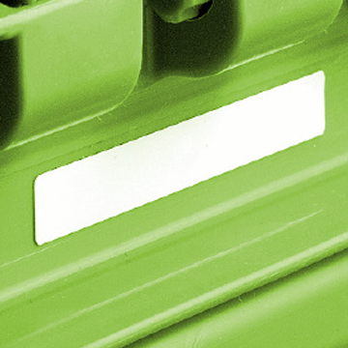
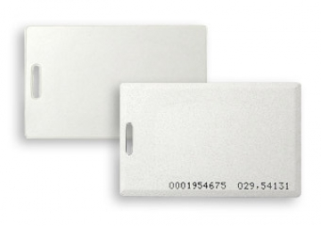
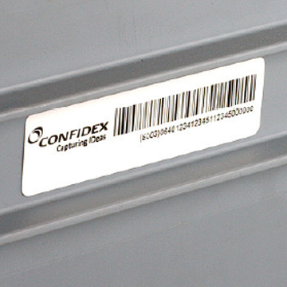
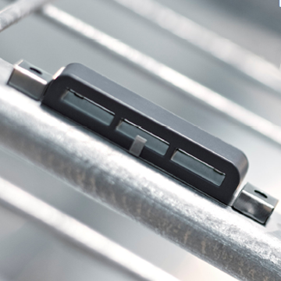
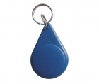
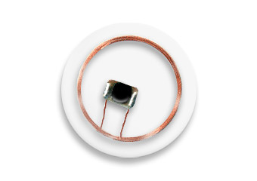
Какие бывают RFID-метки
По исполнению меток
Без клеевого слоя (инлей или вставка)
С клеевым слоем без поверхности для печати
С клеевым слоем и с поверхностью для печати
Стандартные пластиковые карты
Метки в виде кольца
Различные виды брелоков
В специальном корпусе для особых условий эксплуатации.

Slide 10
Какие бывают считыватели
Приборы для чтения и записи данных в метках(считыватели) можно разделить на:
Ручные – носимые на руках
Мобильные – установленные на транспортных средствах
Стационарные – установленные на неподвижных объектах

Slide 11
Какие бывают считыватели
Ручные считыватели
Как правило, такие считыватели совмещены с терминалами сбора данных. Обладают меньшей дальностью действия (чтения и записи) поскольку ограничены мощностью источника питания. При наличии в терминале сбора данных беспроводной связи может быть постоянный обмен данными с учетной системой. Ручные считыватели способны также записывать данные в метку (например, информацию о произведенной операции).

Slide 12
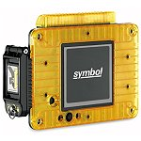
Какие бывают считыватели
Мобильные считыватели.
Поскольку такие считыватели имеют более мощный источник питания, то дальность и скорость чтения у них больше чем у ручных. При этом они также могут быть оснащены беспроводной связью, обеспечивая работу в режиме реального времени.

Slide 13
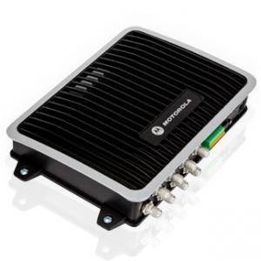
Какие бывают считыватели
Стационарные считыватели.
Этот вид считывателей обеспечивают максимально возможные показатели по дальности и быстродействию. Они подключаются к системе по сети Ethernet. Эти считыватели могут работать с антеннами различных типов.

Slide 14
Частоты и стандарты
Сегодня RFID-системы используют четыре частотных диапазона: 125-150 кГц, 13,56 МГц, 862-950 МГц и 2,4-5 ГГц. Это те частоты, для которых в большинстве стран разрешено вести коммерческие разработки. Для каждого из упомянутых частотных диапазонов действуют свои стандарты со своей степенью проработки. Наиболее общие их характеристики представлены в таблице.

Slide 15
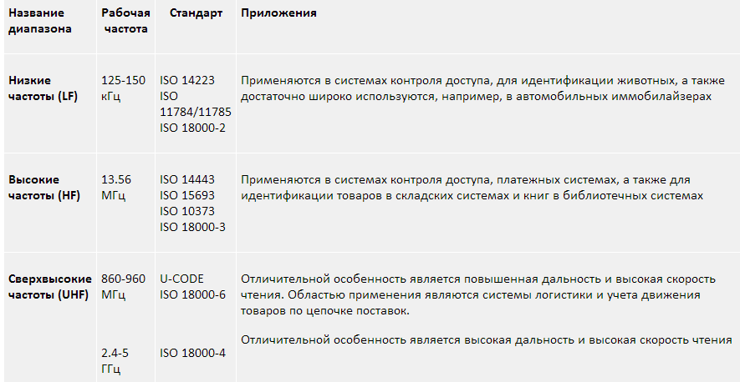
Частоты и стандарты

Slide 16
Спасибо за внимание!

